Slide 1
Analise de algoritmos
Notação Assintótica

Slide 2
Análise de algoritmos
Análise de algoritmo
Tempo de processamento em função dos dados de entrada;
Espaço de memória total requerido para os dados;
Comprimento total do código;
Obtenção correta do resultado pretendido;
Robustez (como comporta-se com as entradas inválidas ou não previstas).
Análise de algoritmos é medição de complexidade de algoritmo
Quantidade de “trabalho” necessária para a sua execução, expressa em função das operações fundamentais, as quais variam de acordo com o algoritmo, e em função do volume de dados.

Slide 3
Complexidade
Porquê o estudo da complexidade?
Performance
Escolher entre vários algoritmos o mais eficiente para implementar;
Desenvolver novos algoritmos para problemas que já têm solução;
Desenvolver algoritmos mais eficientes (melhorar os algoritmos), devido ao aumento constante do “tamanho” dos problemas a serem resolvidos.
Complexidade computacional – torna possível determinar se a implementação de determinado algoritmo é viável.

Slide 4
Complexidade
Tipos de complexidade
Espacial
Este tipo de complexidade representa, por exemplo, o espaço de memória usado para executar o algoritmo.
Temporal
Este tipo de complexidade é o mais usado podendo dividir-se em dois grupos:
Tempo (real) necessário à execução do algoritmo. (Como podemos medir?)
Número de instruções necessárias à execução.

Slide 5
Analise de algoritmos
Medidas de análise
Devem ser independentes da tecnologia (hardware/software)
Modelos matemáticos simplificados baseados nos fatores relevantes:
Tempo de execução
Uma função que relaciona o tempo de execução com o tamanho de entrada:
T = F(n)
Conjunto de operações a serem executadas.
Custo associado à execução de cada operação.
Ocupação de espaço em memória.

Slide 6
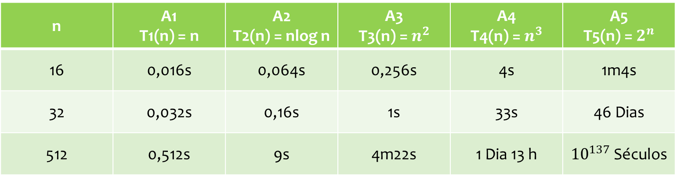
Complexidade
Exemplo
Sejam cinco (5) algoritmos A1 a A5 para resolver um mesmo problema, de complexidade diferentes. (Supomos que uma operação leva 1 ms para ser efetuada.)
Tk(n) é a complexidade ou seja o número de operações que o algoritmo efetua para N entradas.
n | A1 T1(n) = n | A2 T2(n) = nlog n | A3 T3(n) = $n^{2}$ | A4 T4(n) = $n^{3}$ | A5 T5(n) = $2^{n}$
16 | 0,016s | 0,064s | 0,256s | 4s | 1m4s
32 | 0,032s | 0,16s | 1s | 33s | 46 Dias
512 | 0,512s | 9s | 4m22s | 1 Dia 13 h | ${10}^{137}$ Séculos
Tempo necessário para o algoritmo em função de n entradas

Slide 7
Operações primitivas
Atribuição de valores a variáveis
Chamada de métodos
Operações aritméticas
Comparação de dois números
Acesso a elementos de um array
Seguir uma referência de objeto (acesso a objeto)
Retorno de um método

Slide 8
A análise!
Você acha importante essa análise?
Por que?

Slide 9
Notação assintótica
Notação O (big O)
Definição: Considere uma função f(n) não negativa para todos os inteiros n >= 0.
Dizemos que “f(n) é O(g(n))” e escrevemos f(n) = O(g(n)), se existem um inteiro n0 e uma constante c > 0, tais que para todo inteiro n >= n0, f(n) <= cg(n)
Caracteriza o comportamento assintótico de uma função, estabelecendo um limite superior quanto à taxa de crescimento da função em relação ao crescimento de n.
Permite ignorar fatores constantes e termos de menor ordem, centrando-se nos componentes que mais afetam o crescimento de uma função.

Slide 10
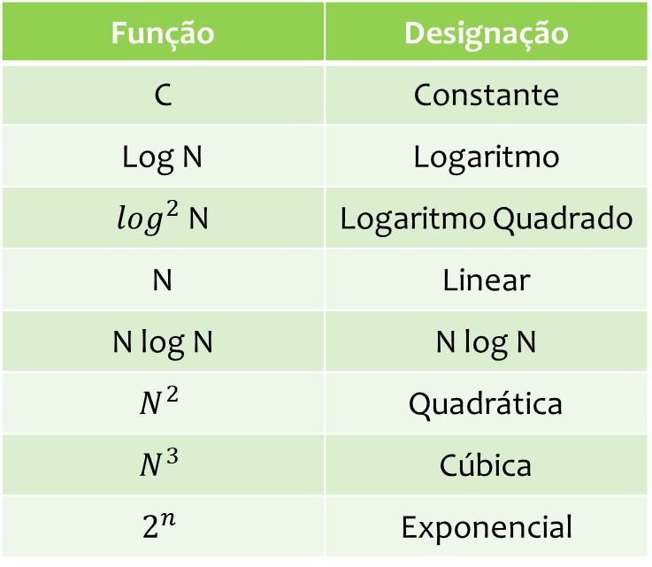

Notação Assintótica
Terminologia de classes mais comuns de funções:
Logarítmica – O(log n)
Linear – O(n)
Quadrática – O( $n^{2}$ )
Polinomial – O( $n^{k}$ ), com k >= 1
Exponencial – O( $a^{n}$ ), com a > 1
Função | Designação
C | Constante
Log N | Logaritmo
$\log^{2}$ N | Logaritmo Quadrado
N | Linear
N log N | N log N
$$N^{2}$$ | Quadrática
$$N^{3}$$ | Cúbica
$$2^{n}$$ | Exponencial

Slide 11
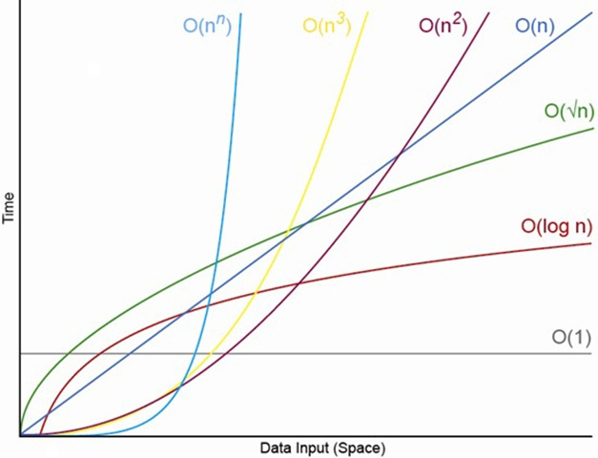
Diagrama

Slide 12

Vídeo de ajuda

